Slide 1

مبادئ الاقتصاد الكلي
0605102
الدكتور حسن بن رفدان الهجهوج
جامعة الملك فيصل
عمادة التعلم الإلكتروني والتعليم عن بعد
1

Slide 2
المحاضرة الخامسة
الفصل الرابع
العرض الكلي والطلب الكلي

Slide 3
العرض الكلي
العوامل المحددة للعرض الكلي
تعتمد كمية الناتج المحلي الإجمالي التي ينتجها الاقتصاد خلال سنة معينة على العوامل الثلاثة التالية:
  1- كمية العمل
  2- كمية رأس المال
  3- المستوى التقني السائد
ويمكن التعبير عنها بدالة الإنتاج الضمنية التالية:
Y= f(L,K,T)
كمية العمل (L)، وكمية رأس المال (K) والتقنية المتاحة (T)

Slide 4
العرض الكلي في الأمد البعيد:
يقاس بكمية الناتج المحلي الإجمالي الحقيقي عند مستوى الاستخدام الكامل، ويعادل الناتج المحلي الإجمالي الكامن أو الممكن، عند ثبات كل من كمية رأس المال، والمستوى التقني.
والناتج في المدى البعيد مستقل عن مستوى الأسعار، نتيجة لتغير الأسعار والأجور بذات النسبة، مما يجعل الأرباح الحقيقية ثابتة رغم تغير مستوى الأسعار، ويكون معدل البطالة مساوياً لمعدل البطالة الطبيعي.

Slide 5
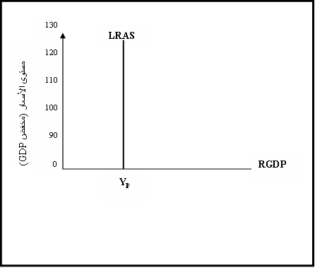

العرض الكلي في المدى البعيد
الناتج المحلي الاجمالي الحقيقي
اتجاه مؤشر الانتاج
أقصى انتاج ممكن YP

Slide 6
العرض الكلي في الأمد القريب
الأمد القريب هو الفترة الزمنية التي يتغير فيها الناتج المحلي الإجمالي الحقيقي وبصفة مؤقتة فيزيد أو ينقص عن مستوى الناتج المحلي الإجمالي الكامن.
ويفسر ذلك بتوفر المعلومات عن زيادة مستوى الأسعار للمنشآت، وعدم توفرها للعمال، فتزيد الأرباح الحقيقية ويزيد الناتج مع زيادة الأسعار، والعكس في حالة انخفاضها.
وفي المدى القريب، يرتفع أو ينخفض معدل البطالة عن معدل البطالة الطبيعي، نتيجة لجهل العمال بالتغيرات في مستوى الأسعار والأجور الحقيقية.

Slide 7
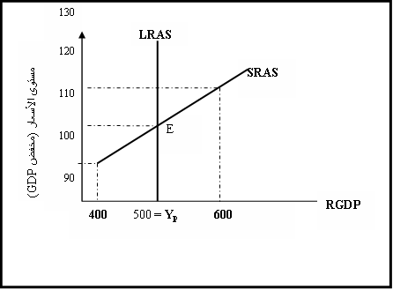

الانتاج الحالي 400
الانتاج الحقيقي الممكن في المدى الطويل 500 عند E
يمكن ان يصل الى 600
ولكن لفترة مؤقتة (المدى القصير) ثم يعود الى الطاقة القصوى 500
العرض في المدى البعيد
العرض في المدى القصير
الناتج الاجمالي الحقيقي
أقصى انتاج ممكن في المدى البعيد
أقصى انتاج ممكن في المدى القريب

Slide 8
الطلب الكلي
يقاس الطلب الكلي بالإنفاق الكلي وفق المعادلة:
Y= C +I + G + X – M
حيث الإنفاق الاستهلاكي الخاص (C)، والإنفاق الاستثماري الخاص (I)، والإنفاق الحكومي (G)، وصافي الصادرات ( X- M).
ويعتمد الطلب الكلي على عدة عوامل هي بالأساس محددات مكوناته، من أهمها:
  1- مستوى الأسعار
  2- التوقعات
  3- السياسات المالية والنقدية
  4- متغيرات الاقتصاد العالمي

Slide 9
الأسعار
كلما ارتفع مستوى الأسعار، مع بقاء العوامل الأخرى ثابتة، انخفضت كمية الناتج المحلي الإجمالي الحقيقي المطلوبة.
وتعزى العلاقة العكسية بين (RGDP) ومستوى الأسعار إلى كل من:
  (أ) تأثير الثروة
  (ب) تأثير الإحلال

Slide 10
التوقعات
  تؤدي الزيادة في الدخل المتوقع في المستقبل إلى زيادة الرغبة في الإنفاق أي قلة الرغبة في الادخار في الوقت الحاضر، وبالتالي زيادة الطلب الكلي.
  يؤدي ارتفاع معدل التضخم المتوقع في المستقبل إلى التعجيل بالشراء وزيادة الطلب الكلي في الوقت الحاضر .
  تؤدي الزيادة في الأرباح المتوقعة في المستقبل إلى زيادة استثمارات منشآت الأعمال في الوقت الحاضر بهدف زيادة الطاقة الإنتاجية لمنشآتهم، وبالتالي زيادة الطلب الكلي.

Slide 11
السياسات الاقتصادية
السياسة المالية:
أي تحكم الحكومة في كل من الضرائب والإنفاق الحكومي لتحقيق الأهداف الاقتصادية الكلية.
أدوات السياسة المالية:
  أ- الإنفاق الحكومي، وتأثيره الإيجابي على الطلب الكلي
  ب- الضرائب، وتأثيرها السلبي على الطلب الكلي.
السياسة النقدية:
أي تحكم البنك المركزي في عرض النقود بقصد التأثير على الاقتصاد القومي وتحقيق الأهداف الكلية للاقتصاد.
أدوات السياسة النقدية:
  أ- كمية النقود في الاقتصاد، وتأثيرها الإيجابي على الطلب الكلي
  ب- سعر الفائدة، وتأثيره السلبي على الطلب الكلي

Slide 12
محددات الطلب الكلي
متغيرات الاقتصاد العالمي
وتؤثر على الطلب الكلي من خلال عاملين:
  أ- سعر صرف العملة الوطنية، وتأثيره السلبي
  ب- مستوى الدخل في الدول الأخرى، وتأثيره الإيجابي

Slide 13
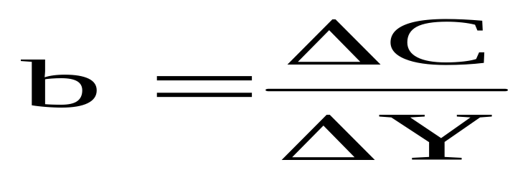
الاستهلاك
يعد الإنفاق الاستهلاكي أكبر مكونات إجمالي الإنفاق في أي اقتصاد، ويخصص له الجزء الأكبر من الدخل الإجمالي في أي دولة.
دالة الاستهلاك: وفق نظرية الدخل المطلق لكينز
للاستهلاك دالة موجبة في الدخل في الصيغة:
C = a + bY
حيث أن (C) الإنفاق الاستهلاكي و(Y) الدخل الحقيقي،
(a) فتمثل الاستهلاك المستقل عن الدخل (Autonomous Consumption )،
(b) هي ميل دالة الاستهلاك، ويطلق عليها الميل الحدي للاستهلاك (Marginal Propensity to Consume-MPC) . حيث أن:
(1> b >0) .

Slide 14
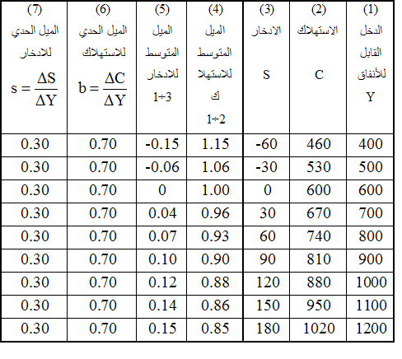
جدول رقم (5-1):العلاقة بين الدخل والاستهلاك والادخار بالدينار

Slide 15
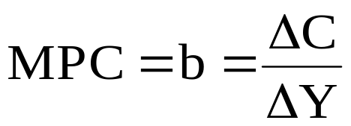
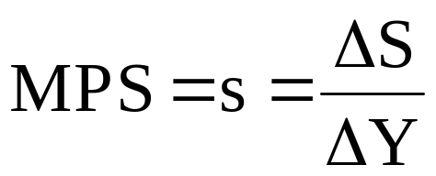
الميل الحدي للاستهلاك والميل الحدي للادخار
يقيس الميل الحدي للاستهلاك، التغير في الاستهلاك الناتج عن التغير في الدخل بمقدار دينار واحد. ويمكن أن يعبر عنه بالمعادلة التالية :
يقيس الميل الحدي للادخار التغير في الادخار الناتج عن التغير في الدخل بمقدار دينار واحد، ويعبر عنه بالمعادلة التالية :
ونجد أن: MPC+MPS = 1

Slide 16
الاستثمار
يعتبر الاستثمار المكون الثاني المكمل للاستهلاك في النموذج المبسط للطب الكلي في اقتصاد المغلق.
والمقصود بالاستثمار، الإنفاق الاستثماري الحقيقي أو الثابت، الذي ينطوي على استحداث أو شراء أصول رأسمالية أو إنتاجية (آلات ومعدات ومباني ...) جديدة، تضيف إلى الطاقة الإنتاجية للاقتصاد.
ويجب التمييز هنا بين:
  1- الاستثمار المسـتقل، وهو الاستثمار المستقل عن التغير في الدخل، مثل الاستثمار الإحلالي اللازم لاستبدال الأصول الهالكة، الذي لا يضيف للطاقة الإنتاجية.
  2- الاستثمار التابع وهو الاستثمار الذي يتأثر بالتغيرات التي تطرأ على مستوى الدخل، أي الاستثمار استجابة للزيادة في الطلب الكلي أو الدخل (GDP)، الذي يسهم في زيادة الطاقة الإنتاجية.

Slide 17
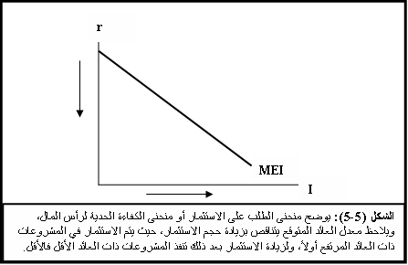
منحنى الكفاءة الحدية لرأس المال

Slide 18
محددات للكفاءة الحدية للاستثمار
تتلخص العوامل المحددة للكفاءة الحدية للاستثمار في:
(1) الطلب المتوقع
(2) التقدم التقني
(3) تكاليـف الإنتاج
(4) رصيد رأس المال

Slide 19
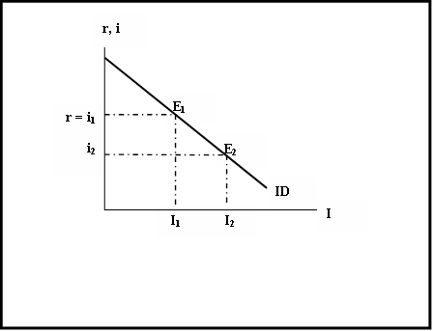

العلاقة بين معدل الفائدة ومستوى الاستثمار
الاستثمار قبل خفض الفائدة عند E1
منحنى الطلب على الاستثمار
الاستثمار بعد خفض الفائدة عند E2

Slide 20

بحمد الله

